Slide 1
GRUPPA, HALQA VA ULARNING XOSSALARI

Slide 3
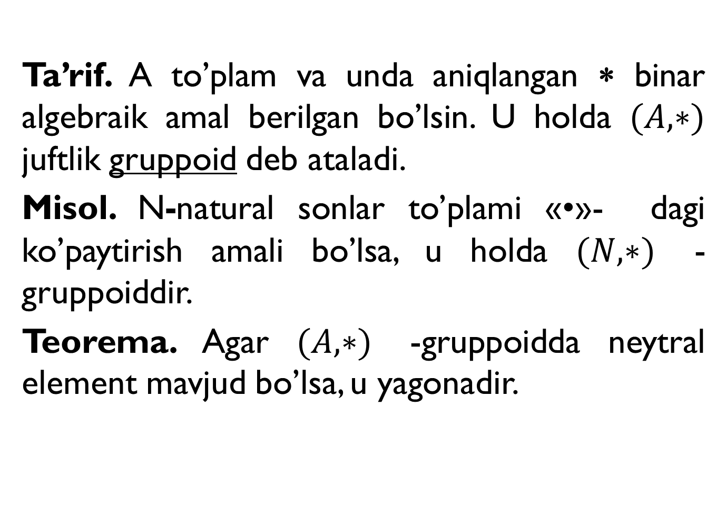
Ta’rif. A to’plam va unda aniqlangan ∗ binar algebraik amal berilgan bo’lsin. U holda $(A,∗)$ juftlik gruppoid deb ataladi.
Misol. N-natural sonlar to’plami «•»- dagi ko’paytirish amali bo’lsa, u holda $(N,∗)$ -gruppoiddir.
Teorema. Agar $(A,∗)$ -gruppoidda neytral element mavjud bo’lsa, u yagonadir.

Slide 4
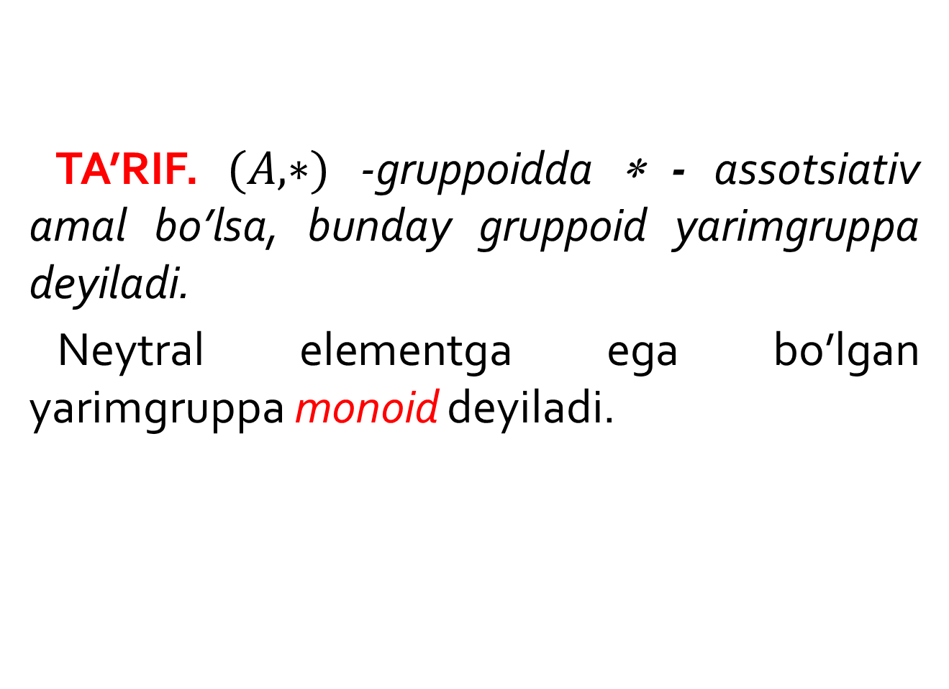
TA’RIF. $(A,∗)$ -gruppoidda ∗ - assotsiativ amal bo’lsa, bunday gruppoid yarimgruppa deyiladi.
Neytral elementga ega bo’lgan yarimgruppa monoid deyiladi.

Slide 5
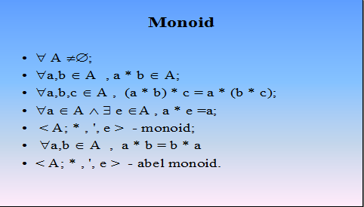

Slide 6
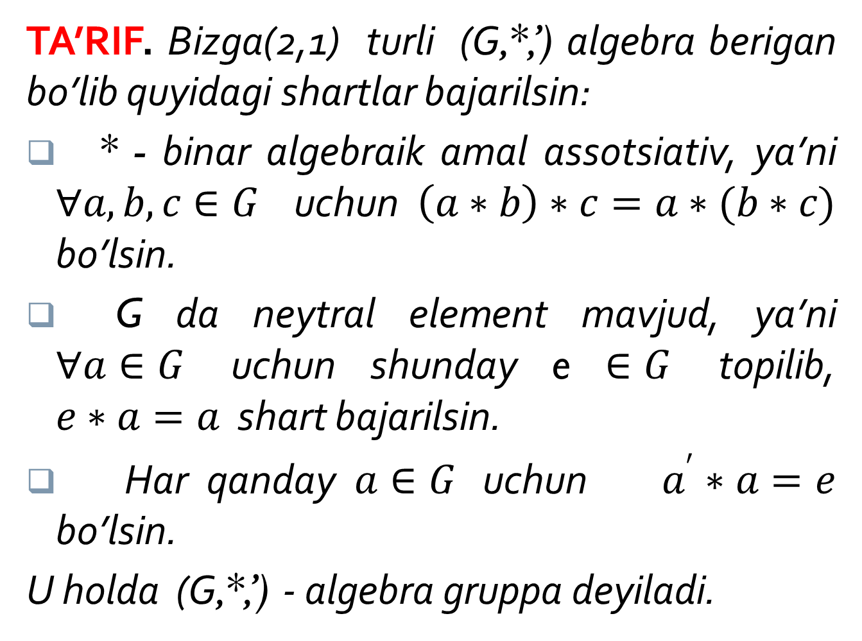
TA’RIF. Bizga(2,1) turli (G,*,’) algebra berigan bo’lib quyidagi shartlar bajarilsin:
* - binar algebraik amal assotsiativ, ya’ni $∀a,b,c∈G$ uchun $\left(a∗b\right)∗c=a∗(b∗c)$ bo’lsin.
G da neytral element mavjud, ya’ni $∀a∈G$ uchun shunday e $∈G$ topilib, $e∗a=a$ shart bajarilsin.
Har qanday $a∈G$ uchun $a^{′}∗a=e$ bo’lsin.
U holda (G,*,’) - algebra gruppa deyiladi.

Slide 8

TEOREMA. Gruppada ixtiyoriy element uchun yagona teskari element mavjud.
ISBOT. Haqiqatdan $a_{1}$ elementga $a_{1}^{−1}$ va $a_{1}^{−2}$ teskari elementlar mavjud bo’lsin, u holda

Slide 9
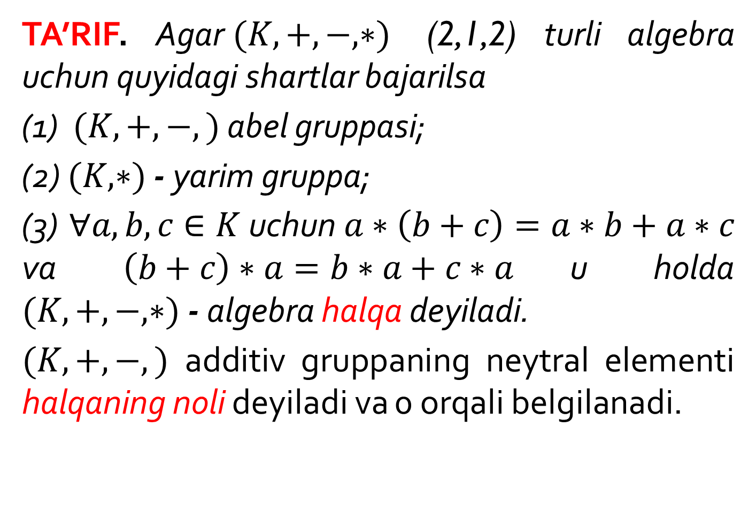
TA’RIF. Agar$(K,+,−,∗)$ (2,1,2) turli algebra uchun quyidagi shartlar bajarilsa
(1) $(K,+,−,)$ abel gruppasi;
(2) $(K,∗)$ - yarim gruppa;
(3) $∀a,b,c∈K$uchun$a∗\left(b+c\right)=a∗b+a∗c$ va $\left(b+c\right)∗a=b∗a+c∗a$u holda $(K,+,−,∗)$ - algebra halqa deyiladi.
$(K,+,−,)$ additiv gruppaning neytral elementi halqaning noli deyiladi va 0 orqali belgilanadi.

